Slide 1
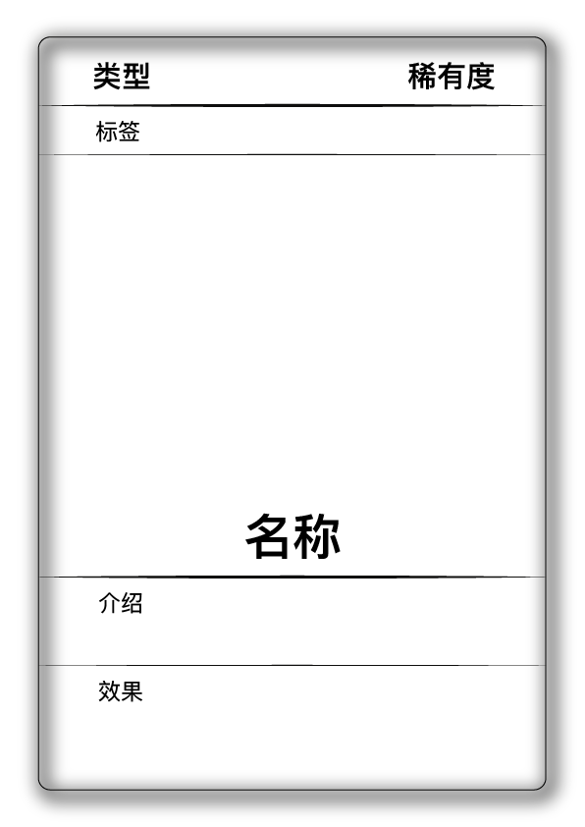
类型
稀有度
标签
名称
介绍
效果

